Slide 1



Slide 2




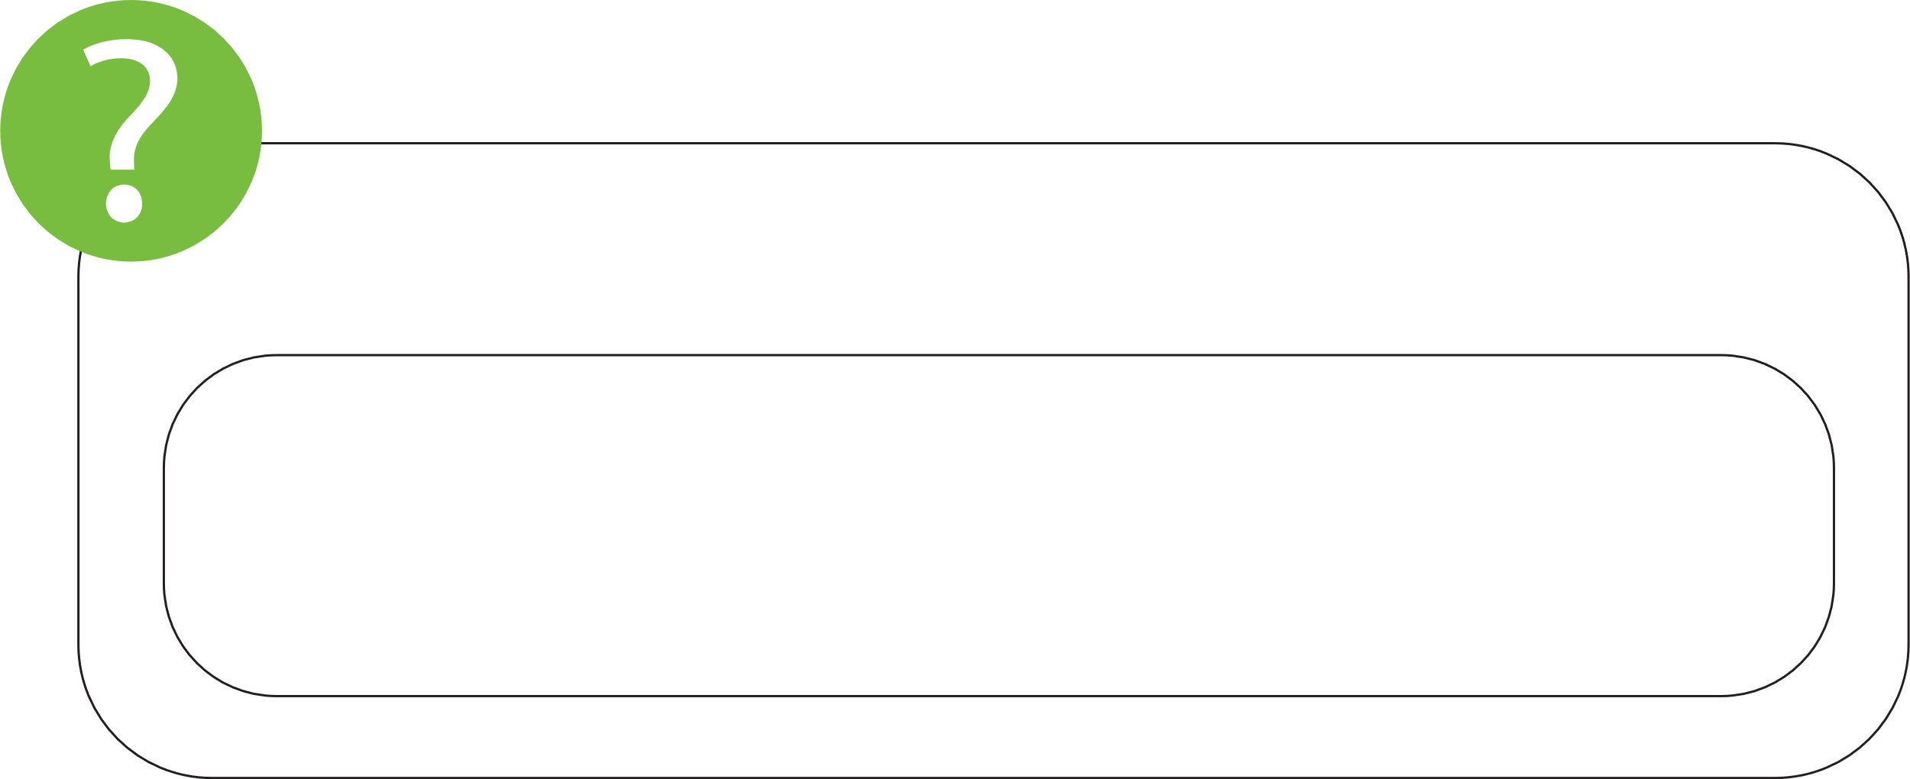











Tính: $\frac{3}{4}$ + $\frac{5}{12}$
$$\frac{13}{12}$$
$$\frac{7}{6}$$
$$\frac{5}{6}$$
$$\frac{11}{12}$$

Slide 3





Tính: $\frac{5}{6}$ - $\frac{7}{18}$
$$\frac{9}{18}$$
$$\frac{4}{9}$$
$$\frac{7}{18}$$
$$\frac{5}{9}$$

Slide 4





Tính: $\frac{1}{2}$ + $\frac{4}{5}$
$$\frac{13}{10}$$
$$\frac{14}{10}$$
$$\frac{9}{10}$$
$$\frac{5}{10}$$

Slide 5





Slide 6


Slide 7

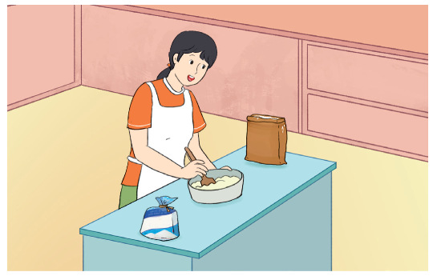
a) Chị Mai trộn bột mì và đường để làm bánh theo công thức 5 phần bột, 2 phần đường. Biết rằng khối lượng bột và đường sau khi trộn là 420 g. Hỏi chị Mai đã trộn bao nhiêu gam bột, bao nhiêu gam đường?

Slide 8
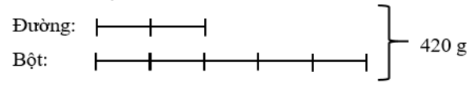

Bài giải:
Ta có sơ đồ:
Tổng số phần bằng nhau là:
5 + 2 = 7 (phần)
Khối lượng bột chị Mai đã trộn là:
420 : 7 $×$ 5 = 300 (g)
Khối lượng đường chị Mai đã trộn là:
420 – 300 = 120 (g)
Đáp số: Bột: 300g
Đường: 120g

Slide 9
b) Tổng số lượt khách tham quan vườn bách thú trong tuần thứ nhất và tuần thứ hai là 240 lượt. Do thời tiết không thuận lợi nên số lượt khách tham quan vườn bách thú trong tuần thứ hai giảm đi 3 lần so với tuần thứ nhất. Tính số lượt khách tham quan trong từng tuần.

Slide 10
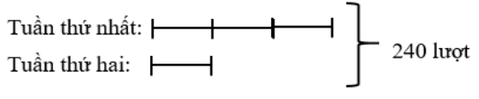
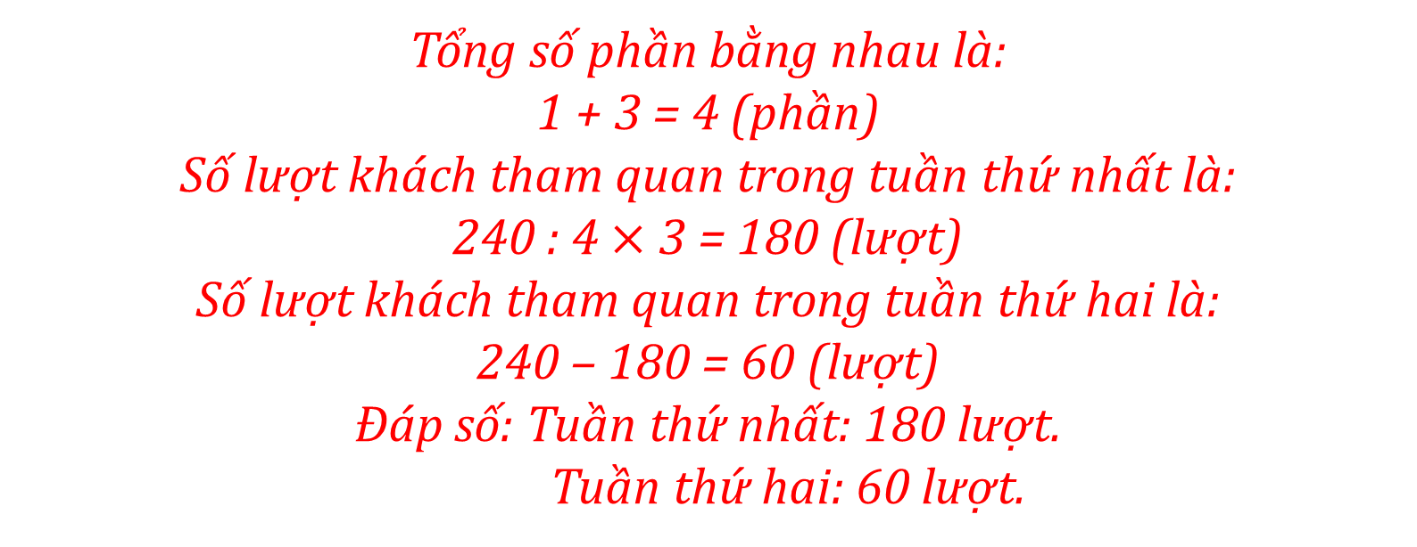
Bài giải:
Ta có sơ đồ:
Tổng số phần bằng nhau là:
1 + 3 = 4 (phần)
Số lượt khách tham quan trong tuần thứ nhất là:
240 : 4 $×$ 3 = 180 (lượt)
Số lượt khách tham quan trong tuần thứ hai là:
240 – 180 = 60 (lượt)
Đáp số: Tuần thứ nhất: 180 lượt.
Tuần thứ hai: 60 lượt.

Slide 11
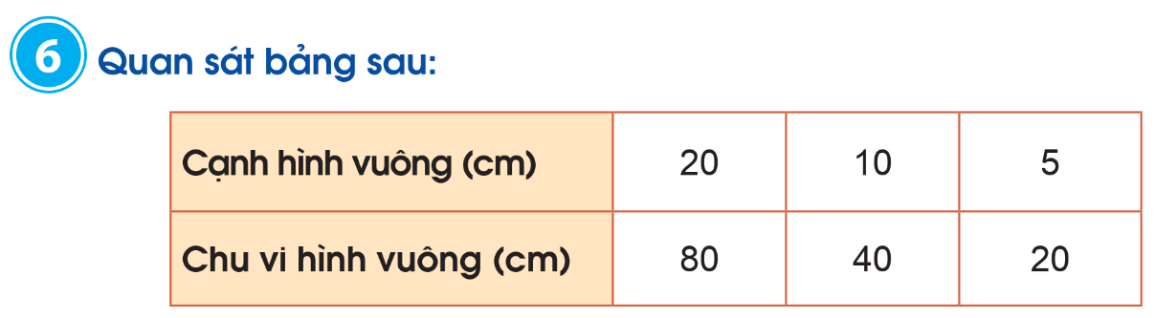
a) Khi độ dài cạnh hình vuông giảm đi 2 lần thì chu vi hình vuông giảm đi bao nhiêu lần?
b) Khi độ dài cạnh hình vuông giảm đi 4 lần thì chu vi hình vuông giảm đi bao nhiêu lần?
c) Nêu nhận xét về quan hệ phụ thuộc giữa chu vi của hình vuông với độ dài cạnh của nó.
a) Khi độ dài cạnh hình vuông giảm đi 2 lần thì chu vi hình vuông giảm đi 2 lần.
b) Khi độ dài cạnh hình vuông giảm đi 4 lần thì chu vi hình vuông giảm đi 4 lần.
c) Độ dài cạnh tăng (giảm) bao nhiêu lần thì chu vi hình vuông tăng (giảm) bấy nhiêu lần.

Slide 12


Slide 13
Ước lượng chiều dài và chiều rộng của sàn phòng học lớp em theo đơn vị mét rồi tính diện tích phòng học đó. Làm tròn số đo diện tích tìm được đến hàng chục và ước lượng xem cần ghép bao nhiêu mặt sàn phòng học như vậy thì có diện tích là 1 ha.
7
+ Chuẩn bị: Thước dây (đơn vị mét), báo cáo, bút chì,…
+ Tiến hành đo chiều dài, chiều rộng của sàn phòng học.
+ Thực hiện tính diện tích sàn phòng học.
+ Làm tròn diện tích đến hàng chục.
+ Thực hiện tính toán, ước lượng xem cần ghép bao nhiêu mặt sàn.

Slide 14


